Slide 1

Multas y clausulas penales

Slide 2
Sustento normativo

Slide 3
Ley General de Contratación Pública
ARTÍCULO 46- Sanciones económicas:
La Administración podrá establecer, de forma motivada, en el pliego de condiciones multas por ejecución defectuosa o cláusulas penales por la ejecución prematura o tardía de las obligaciones contractuales, conforme a las condiciones que se definan en el reglamento de esta ley.
El cobro de la cláusula penal o de las multas no podrá superar el veinticinco por ciento (25%) del precio del contrato, incluidas sus modificaciones, caso en el cual la Administración podrá valorar la resolución del contrato.
Con el fin de cubrir eventuales sanciones económicas, la Administración podrá practicar retenciones sobre los pagos entre un uno por ciento (1%) y un cinco por ciento (5%) del total facturado, lo cual deberá constar así en el pliego de condiciones.
Notes:
Multa = Ejecución defectuosa, Clausula penal = ejecución prematura o tardía de las obligaciones. Cobro no puede superar el 25% precio de contrato. En este momento existe un proyecto de ley para disminuir el monto de sanción 10% Asamb Legislat

Slide 4
Reglamento a la Ley General de Contratación Pública
Artículo 116. Sanciones económicas y procedimiento de ejecución. Conforme al artículo 46 de la Ley General de Contratación Pública, la Administración podrá establecer en el pliego de condiciones, el pago de multas por defectos en la ejecución del contrato o cláusulas penales, según corresponda, considerando para ello, aspectos tales como, el monto, plazo, riesgo, repercusiones de un eventual incumplimiento para el servicio que se brinde o para el interés público y la posibilidad de incumplimientos parciales o por líneas.
En los supuestos en que se establezcan multas o cláusulas penales, la Administración deberá valorar su costo beneficio, la debida y oportuna satisfacción del interés público, así como criterios de razonabilidad y proporcionalidad.
Notes:
Pliego de condiciones se estable el por defectos en la ejecución del contrato o clausulas penales, considerando monto, plazo, riesgo, repercusiones

Slide 5
Artículo 116. Sanciones económicas y procedimiento de ejecución. Continuación
En caso de que el objeto esté compuesto por líneas distintas, el monto máximo de la sanción económica, se considerará sobre el mayor valor de cada línea y no sobre la totalidad del contrato, siempre que el incumplimiento de una línea no afecte el resto de las obligaciones.
Los incumplimientos que originen el cobro de la multa y la cláusula penal deberán estar detallados en el pliego de condiciones, en forma motivada. Una vez en firme el pliego, se entenderá que el monto de la multa o de la cláusula penal es definitivo por lo que no se admitirán reclamos posteriores.
La cláusula penal procede por ejecución tardía o prematura de las obligaciones contractuales.
Notes:
Pliego de condiciones que se debe cobrar, objetar el cartel

Slide 6
Ley General de Contratación Pública
ARTÍCULO 47- Aplicación de multas y cláusulas penales
Para ejecutar tales sanciones, la Administración deberá emitir un acto motivado con indicación de la prueba que lo sustente. En contra de esa decisión, el afectado podrá interponer los recursos de revocatoria y apelación, los cuales deberán presentarse dentro de los tres días hábiles siguientes a la notificación del acto. La Administración deberá resolver la revocatoria dentro de los tres días hábiles siguientes a su interposición y la apelación dentro de los cinco días hábiles siguientes al vencimiento del plazo para resolver el recurso de revocatoria. La aplicación de este procedimiento no incidirá en la continuidad de la ejecución del contrato.
Notes:
Acto motivado con indicación de prueba

Slide 7
Reglamento a la Ley General de Contratación Pública
Artículo 117. Aplicación de multas y cláusulas penales. Conforme al artículo 47 de la Ley General de Contratación Pública, para ejecutar las multas y cláusula penal la Administración deberá emitir un acto motivado, con indicación de la prueba que lo sustente. En contra de esa decisión, el afectado podrá interponer los recursos de revocatoria y apelación, los cuales deberán presentarse dentro de los tres días hábiles siguientes a la notificación del acto. La resolución de dichos recursos agotan la vía administrativa.
El cobro de las multas podrá hacerse con cargo a las retenciones del precio que se hubieran practicado y los saldos pendientes de pago. En caso de que ninguna de esas dos alternativas resulte viable, se ejecutará la garantía de cumplimiento hasta por el monto respectivo.
Para el cobro de las multas, no será necesario demostrar la existencia del daño o perjuicio.

Slide 8
Artículo 117. Aplicación de multas y cláusulas penales. Continuación
En caso de incumplimiento total de las obligaciones por parte del contratista, no procede el cobro de multas, posteriores a ese momento, sino la ejecución de la garantía de cumplimiento y la resolución del contrato, sin perjuicio de otras responsabilidades administrativas y civiles que se deriven de dicho incumplimiento.
El cobro por concepto de multas o cláusula penal no podrá superar el veinticinco por ciento (25%) del precio del contrato incluidas sus modificaciones.
La omisión de cobro ocasionará responsabilidad civil y administrativa del funcionario omiso, conforme a lo previsto en el artículo 125, inciso k) de la Ley General de Contratación Pública.

Slide 9
Definición de multa y cláusula penal

Slide 10
Multas
Se aplican cuando el contratista incurre en defectos durante la ejecución del contrato o incumplimientos no relacionados al plazo. Estas sanciones económicas están previamente estipuladas en el pliego de condiciones y se calculan en función de la gravedad y duración del incumplimiento. La Administración no está obligada a demostrar la existencia de un daño o perjuicio específico para imponer la multa; basta con constatar el incumplimiento del contratista.

Slide 11
Cláusula penal
Son estipulaciones contractuales que establecen una indemnización predeterminada en caso de incumplimiento de plazo de ejecución de las obligaciones por parte del contratista. Al igual que las multas, su aplicación no requiere que la Administración demuestre un daño específico, sino que se basa en el incumplimiento contractual previamente tipificado sea que se adelanto o atraso el plazo de la ejecución del contrato. Estas cláusulas buscan garantizar el cumplimiento en el tiempo de las condiciones del contrato y están diseñadas para operar de manera automática ante el incumplimiento, evitando la necesidad de procedimientos adicionales para su ejecución.

Slide 12
¿Qué son? y Diferencia
Multas
Se aplica por defectos en la ejecución del contrato diferentes a las razones de la cláusula penal.
Tiene una función resarcitoria o indemnizatoria, destinada a compensar a la administración por el daño causado por el incumplimiento.
Cláusula penal:
Se aplica por razones de tiempo, ejecución tardía o anticipada de la obligaciones contractuales.
Tiene una función resarcitoria o indemnizatoria, destinada a compensar a la administración por el daño causado por el incumplimiento.

Slide 13
Como determinar la multa y cláusula penal

Slide 14
Generalidades a considerar:
Valorar los posibles riesgos generados del contrato, identificar aquellos actos que podrían ocurrir que pueda derivarse de una acción u omisión del contratista.
Cuales son los posibles efectos en caso de que ocurra el evento identificado en los riesgos.
Es posible cuantificar económicamente el valor de los efectos que se produzcan en caso de que ocurra el evento perjudicial proyectado.
Definir el mecanismo basado en variables cuantificables que permitan establecer el valor de las multas y cláusulas penales en el pliego de condiciones (memoria de cálculo).
Redactar la forma de la aplicación, que implica identificar claramente el evento que va a motivar la aplicación de la multa o cláusula penal y establecer el monto o porcentaje que se aplicara cada vez que ocurra dicho evento.

Slide 15
Factores cuantificables para el cálculo de multa y cláusula penal (memoria de cálculo)

Slide 16
Factores cuantificables:
La definición de multas y cláusulas penales en los contratos administrativos debe basarse en criterios técnicos, objetivos y proporcionales. Algunos factores que se pueden considerar:
1. Naturaleza del contrato:
  Tipo de contrato: (Obra pública, Suministro de bienes, Donación*, Arrendamiento operativo y financiero, Servicios, Fidecomiso público*, Concesión de instalaciones públicas).
  Relevancia estratégica del contrato para la institución pública.
* Estos no se utilizan en la Institución
Notes:
* No se usa en la UNA,

Slide 17
2. Gravedad del incumplimiento:
  Incumplimientos leves (pequeños retrasos sin afectar la operatividad).
  Incumplimientos graves (defectos en la ejecución, incumplimiento total del objeto del contrato).
  Incumplimientos críticos (afectación al interés público o la seguridad de las personas).
3. Impacto del incumplimiento en la Administración:
  Costos adicionales generados por el incumplimiento.
  Afectación en la continuidad de los servicios públicos.
  Pérdida de calidad en los bienes o servicios contratados

Slide 18
4. Plazo y magnitud del retraso:
  Retrasos en la entrega de bienes o ejecución de obras.
  Incumplimientos parciales o totales en los plazos contractuales.
  Duración del incumplimiento (pueden aplicarse por día, semana o período de retraso).
5. Monto y alcance del contrato:
  Valor económico del contrato, debe ser proporcional al monto contratado.
  Alcance del contrato.

Slide 19
6. Cláusulas contractuales y especificaciones técnicas:
  Las multas deben estar estipuladas en el pliego de condiciones y en el contrato.
  Se debe establecer criterios claros para su cálculo y aplicación.
7. Daño a la imagen o confianza en la Administración
  Incumplimientos que afecten la credibilidad de la institución pública.
  Impacto en la percepción ciudadana sobre la eficiencia de la gestión pública.

Slide 20
Ejemplos

Slide 21
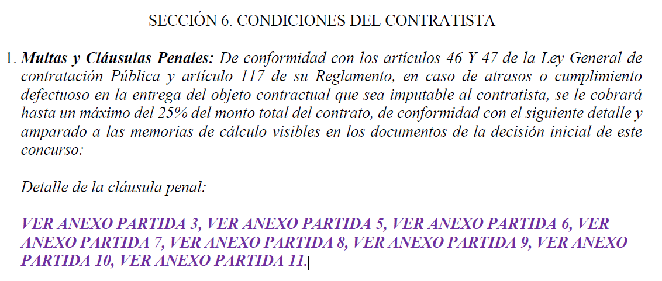
2024LY-000004-0003500001 Obras (pliego de condiciones)

Slide 22
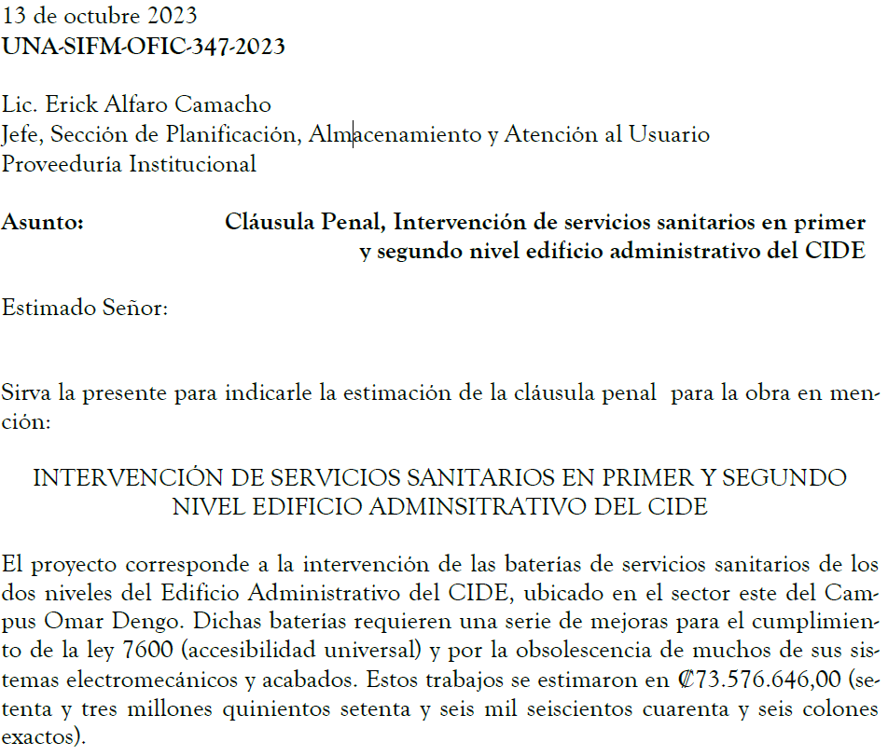
Anexo, partida 3.

Slide 23
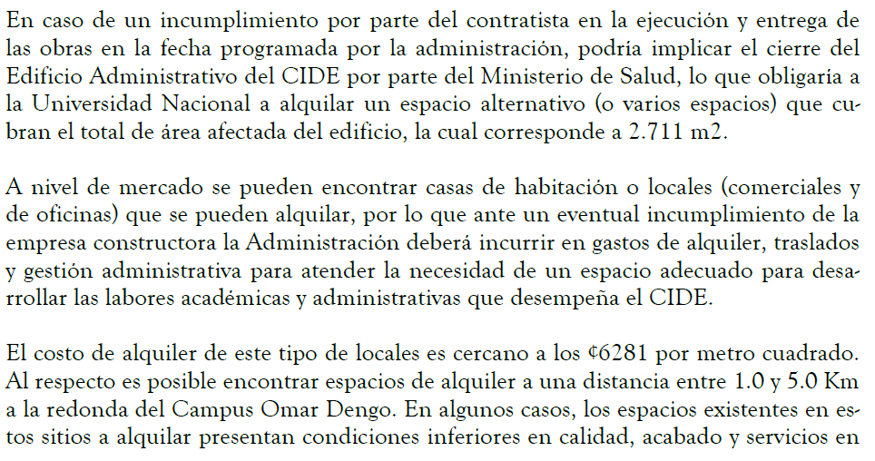

Slide 24
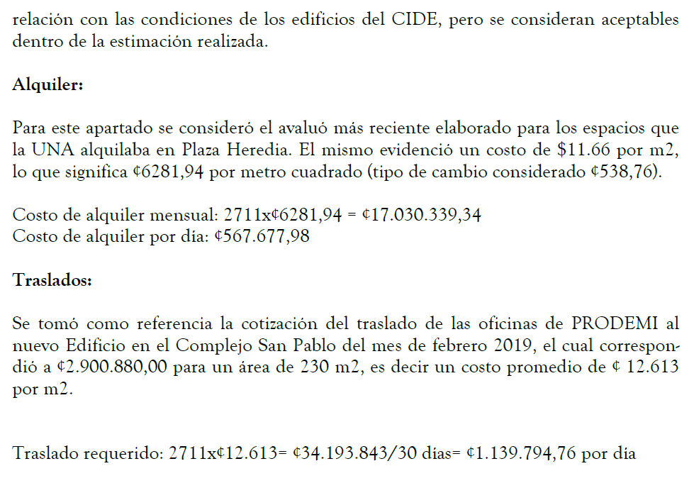

Slide 25
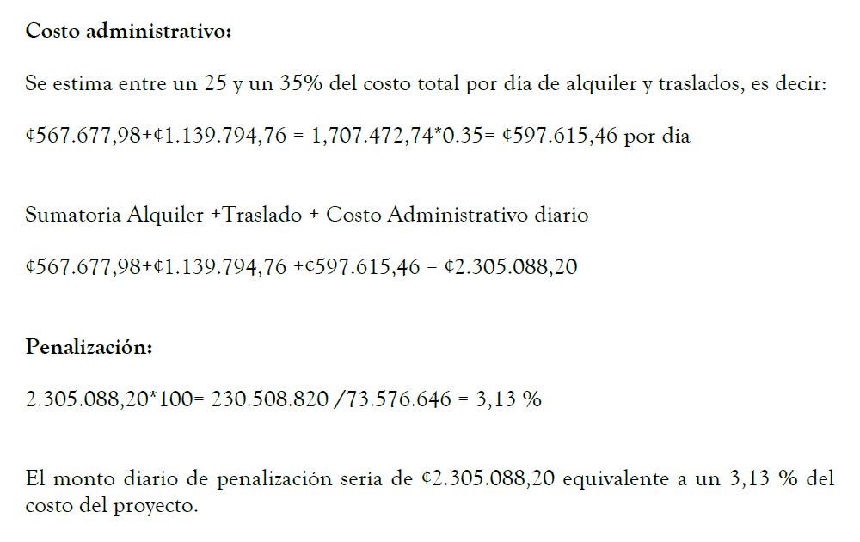
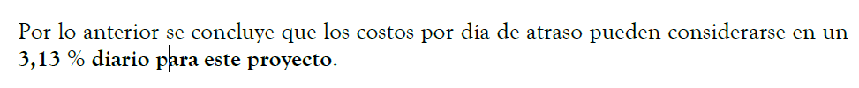

Slide 26
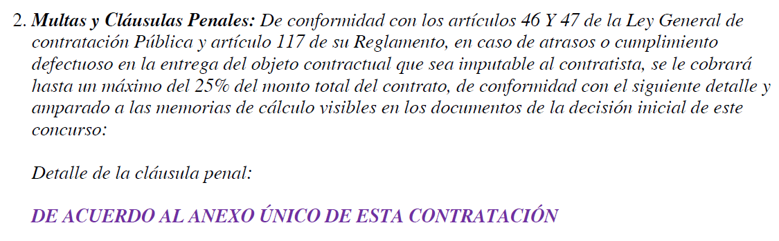
2024LY-000016-0003500001 Compra de equipo de cómputo (pliego de condiciones).

Slide 27
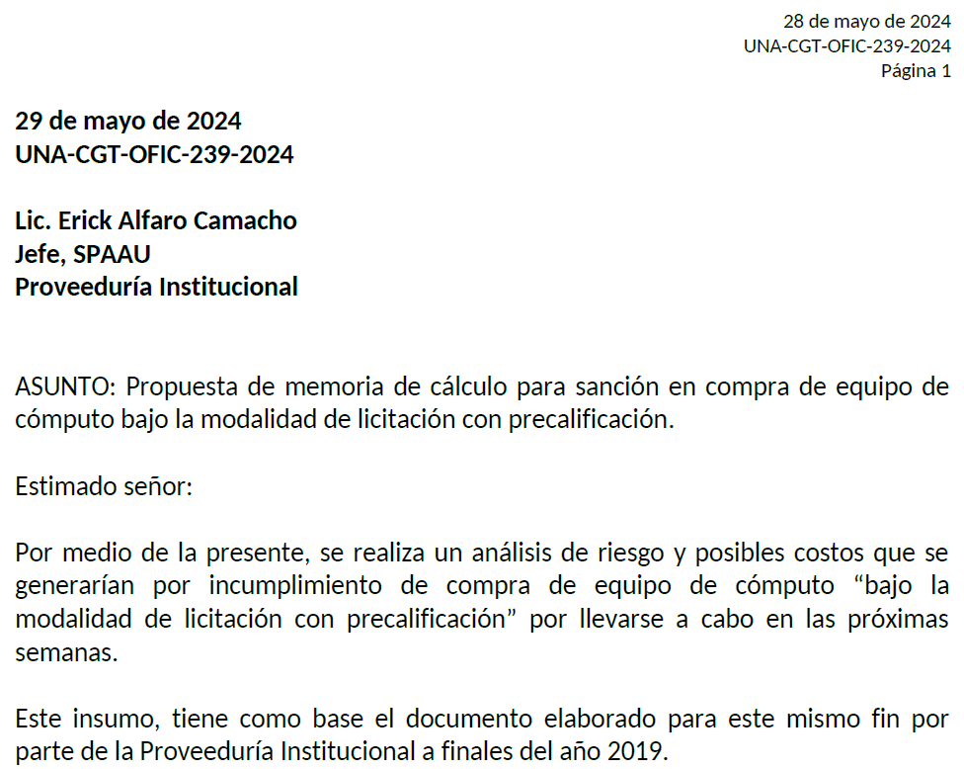
Anexo

Slide 28
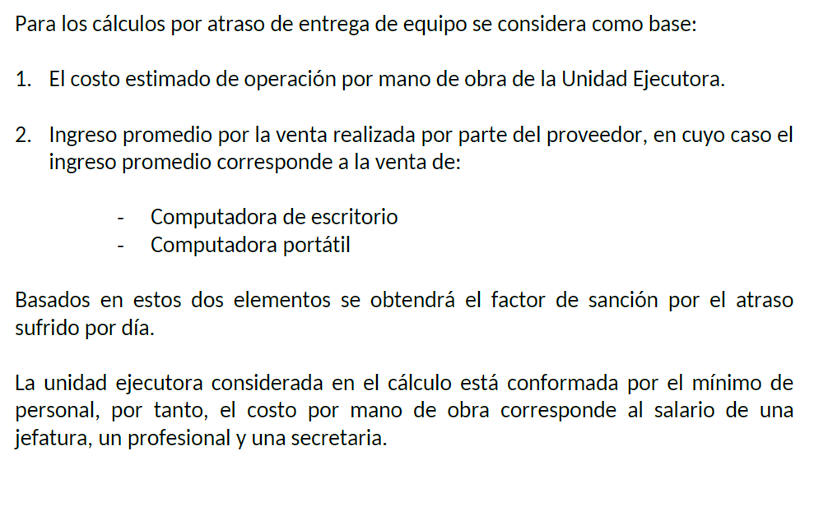

Slide 29
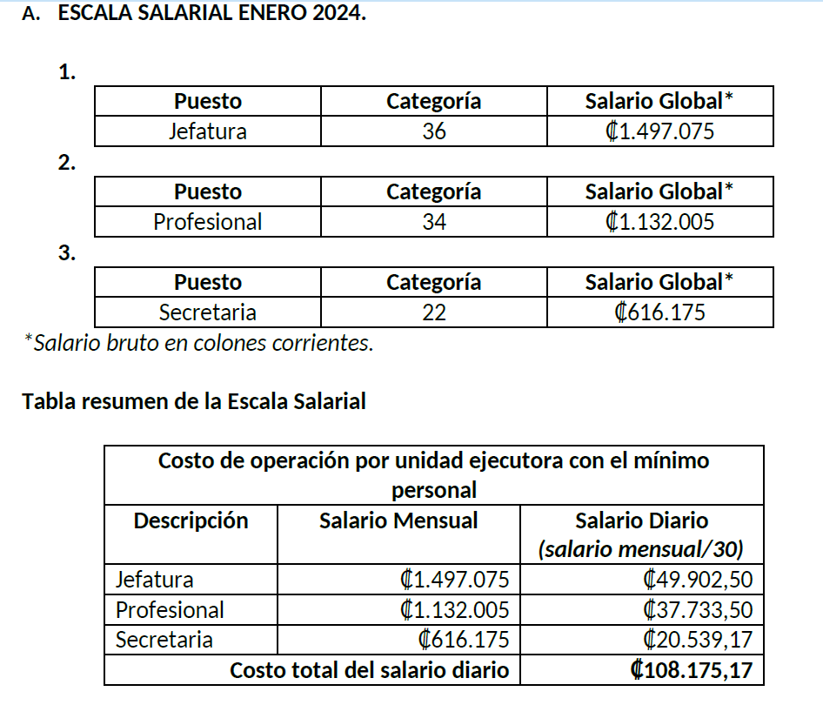

Slide 30
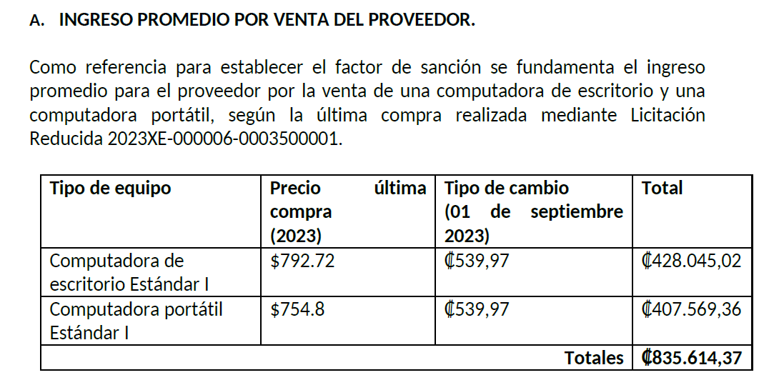

Slide 31
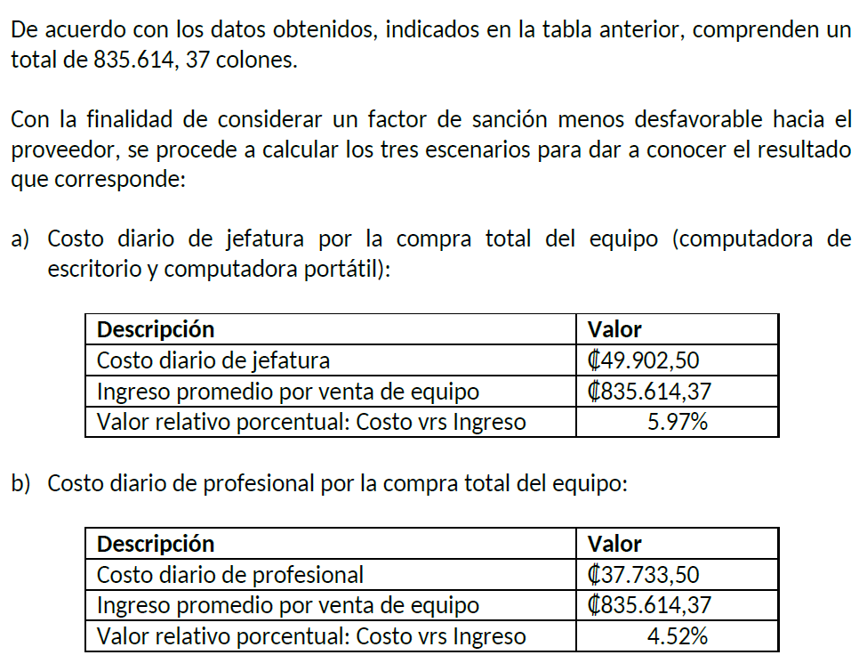

Slide 32
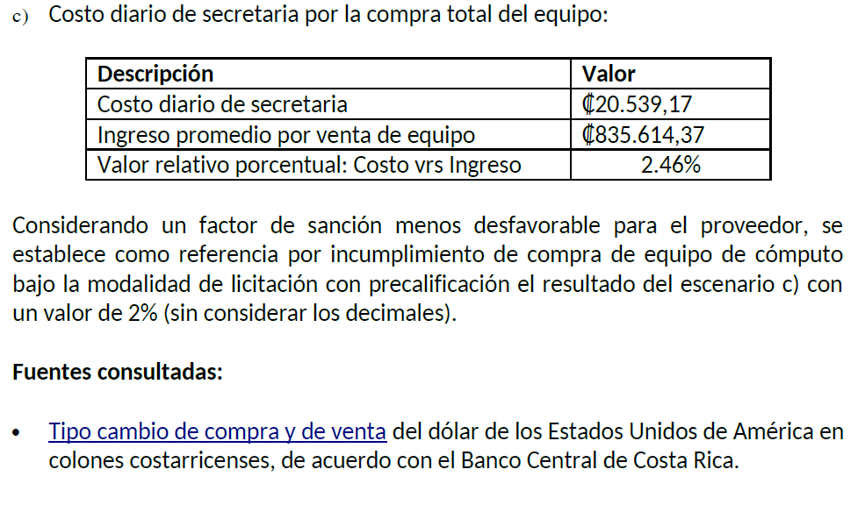

Slide 33
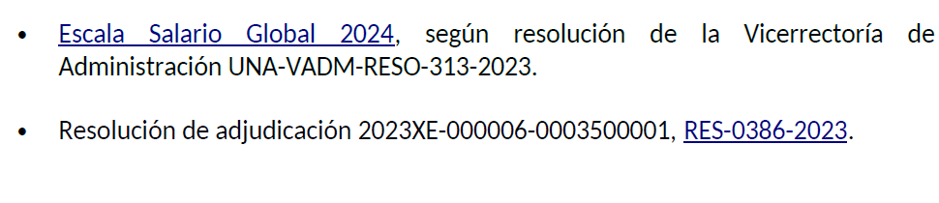

Slide 34
Ejecución de las multas y cláusulas penales en una contratación

Slide 35
Que se entiende como incumplimiento de contrato?
El incumplimiento contractual significa no ejecutar determinada prestación en los términos originalmente pactados.
El incumplimiento puede darse de tres tipos:
La no entrega total del objeto pactado, trata de la inejecución absoluta de la obligación.
La prestación defectuosa, es cuando se recibe oportunamente el objeto por parte del contratista, pero esta no satisface completamente el interés, ya que no se ajustan exactamente a lo pactado, sea porque la obra construida, el bien suministrado o el servicio ejecutado tienen defectos de calidad o no cumplen con los requerimientos señalados en el contrato.
El retardo en el cumplimiento (clausula penal): Es cuando el objeto contractual se ejecuta fuera del plazo pactado y se estipulo en este una sanción de cláusula penal.
Notes:
(Sala Constitucional de la Corte Suprema de Justicia, resolución No. 1205, 15 de marzo de 1996, 9 horas.).

Slide 36
Que es la denuncia y que debe contener?
La denuncia es una manifestación escrita (oficio), que se hace ante la Proveeduría (Sección de Control y Evaluación) de uno o varios hechos presuntamente constitutivos de un incumplimiento de contrato administrativo con el fin de que éste los investigue.
La denuncia debe describir los hechos irregulares en forma clara, precisa y completa y debe tener el detalle suficiente que permita realizar una adecuada valoración y posterior investigación. La información que se suministre constituye un aspecto fundamental para la atención de la misma.
Los hechos descritos deberán responder a las preguntas: 1. ¿Qué sucedió?, 2. ¿Quién es el responsable?, 3. ¿Cómo sucedió?, 4. ¿Dónde sucedió?, 5. ¿Por qué sucedió? y para ello resulta importante incluir aspectos como: Nombres, circunstancias, lugares, fechas, pretensión en relación con el hecho denunciado, estimación de un eventual perjuicio económico y las pruebas (documentales, testigos u otras).

Slide 37
Muchas gracias

